Slide 1
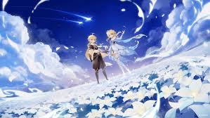
Genshin Impact tut :)
By: Major Bianka, Sobol Mariia, Vastag Szabó Médea.

Slide 2
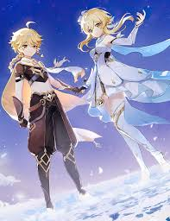
A kezdet és az ismeretlen isten.
A történet két testvérrel kezdődik: az Utazóval (traveler) és az ikertestvérével (Lumine és Aether). Ők világok között utaznak, de amikor el akarják hagyni Teyvat világát, egy titokzatos lény, az ismeretlen isten (unknow god) megállítja őket.
Az egyik testvért elrabolja, a másikat pedig évszázadokra álomba taszítja. Az Utazó 500 évvel később ébred fel, és találkozik Paimonnal aki a társa lesz.
Az Utazó célja egyszerűnek tűnik: megtalálni az elveszett testvérét. Később azonban rájön, hogy Teyvat tele van titkokkal, amelyek sokkal nagyobbak annál, mint hogy egyszerűen csak megkeresse a testvérét.

Slide 3
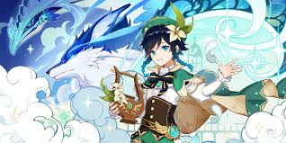

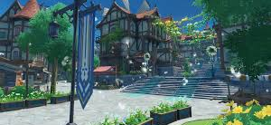
Mondstand
Az Utazó először Mondstadtba érkezik, amelyet a Szél (Anemo) Archonja (isten), Venti (Barbatos) védelmez. A várost egy hatalmas sárkány, Dvalin támadja. Régen ő volt Mondstadt egyik őrzője, de valami átok megrontotta.
Dvalin meg mentése után jelenik meg először a Fatui egyik vezetője, La Signora, aki ellopja Venti Gnózisát, egy különleges ereklyét, amely az Archonok (Istenek) hatalmának része.

Slide 4
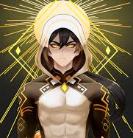

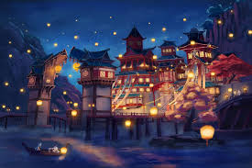
Liyue
Liyue-ban az Utazó egy furcsa esemény közepébe csöppen. A Geo (föld) Archon, Rex Lapis látszólag meghal egy ünnepség alatt. Mindenki gyilkosságra gyanakszik.
Később kiderül, hogy Zhongli valójában maga Rex Lapis. Csupán meg akarta nézni, képes-e Liyue nélküle tovább élni.
A történet végén Zhongli önként átadja a Gnózisát a Fatui szervezetnek.

Slide 5
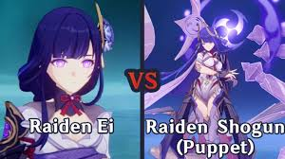

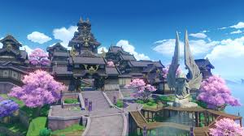
Inazuma
Inazumát a Villám (Electro) Archon, Raiden Shogun irányítja. Ő bevezeti a Vision Hunt Decree nevű rendeletet, amely során az emberektől elveszik a Visionjeiket. Az ország polgárháborúba süllyed.
Végül kiderül, hogy a Raiden Shogun valójában egy báb, amelyet Ei irányít. Ei ráébred, hogy az örökkévalóság nem jelentheti azt, hogy a világ soha nem változik. A rendeletet megszüntetik.

Slide 6


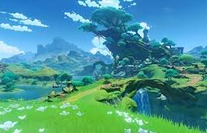
Sumeru
Sumerut az Akademiya tudósai uralják. A Dendro (növény) Archon, Nahida gyakorlatilag fogoly saját országában.
Az Utazó rájön, hogy az emberek álmait titokban felhasználják egy hatalmas tervhez. A Fatui egyik Harbingere, Scaramouche megpróbál mesterséges istenséggé válni.
Hosszú harc után az Utazó és Nahida megállítják. Nahida később fontos információkat szerez az elveszett testvérről és Teyvat múltjáról.

Slide 7
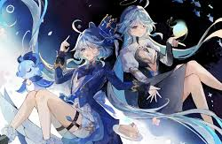

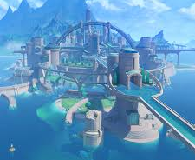
Fontaine
Fontaine-ben minden a törvények körül forog. Az Archon látszólag Furina. Valódi isten neve Focalors.
Az Utazó azonban rájön, hogy Furina valójában nem igazi Archon. A valódi terv évszázadokon keresztül zajlott azért, hogy megmentsék Fontaine népét egy közelgő világvégi jóslattól.
A történet egyik legnagyobb fordulata, hogy Neuvillette egy ősi Sárkányúr, aki visszaszerzi eredeti hatalmát. A jóslat végül beteljesül, de Fontaine népe túléli.

Slide 8
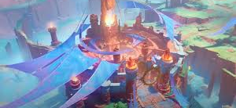

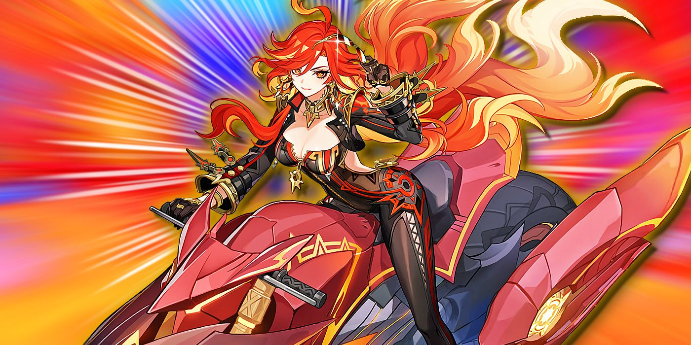
Natlan
Natlan a Pyro (tűz) Archon, Mavuika országa.
Itt az Utazó egy olyan konfliktusba kerül, amely az Abyss erői ellen zajlik.
Natlan népe folyamatosan harcol a Sötétség ellen, és az ország története szorosan kapcsolódik az 500 évvel korábbi katasztrófához.
Az események során még több részlet derül ki Khaenri'ahról és az Abyss valódi természetéről.

Slide 9
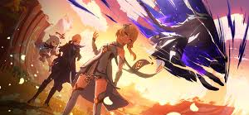
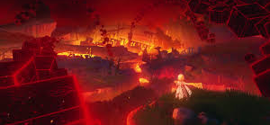
Khaenri'ah
A történet egyik legfontosabb része, amikor az Utazó végre találkozik az ikertestvérével.
A testvér azonban nem akar hazatérni. Ő az Abyss Order oldalán áll, és azt mondja: „Utazd be ezt a világot, és akkor megérted az igazságot.”
Később kiderül, hogy 500 évvel korábban létezett egy fejlett ország, Khaenri'ah. Az országot egy hatalmas katasztrófa pusztította el. Lakóinak egy részét szörnyekké változtatták, másokat halhatatlansággal sújtottak.

